Slide 1




ВОЛОНТЕРЫ:
ЛЮДИ ДЛЯ ЛЮДЕЙ

Slide 2

ВОЛОНТЕР
– это человек, который, работая безвозмездно, стремится внести свой вклад в реализацию социально-значимых проектов.

Slide 3

Волонтерский штаб “Мы Вместе” действует в соответствии с обстоятельствами, оказывая поддержку жителям Тавды в периоды трудностей.

Slide 4
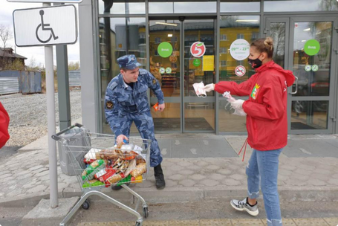
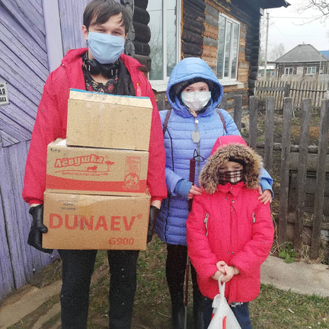
Акция «Корзина доброты», 2020 год

Slide 5
24.02.2022
начало специальной военной операции России на Украине

Slide 6
октябрь 2022
частичная мобилизация

Slide 7
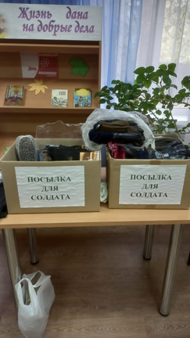

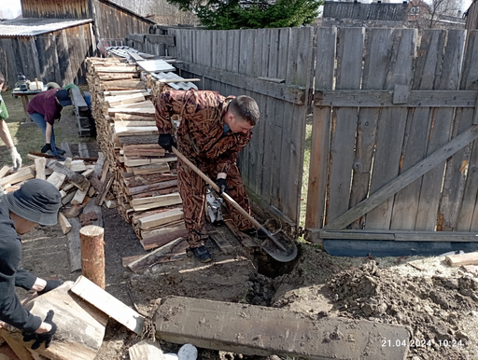
сбор гуманитарной помощи
бытовой ремонт

Slide 8
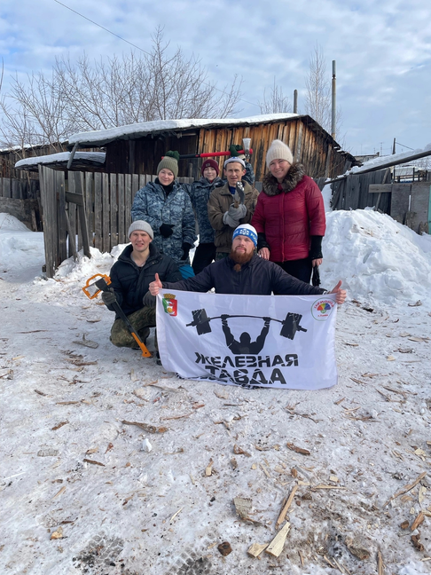
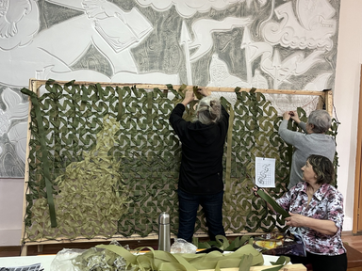
расколка и укладка дров
плетение масксетей

Slide 9
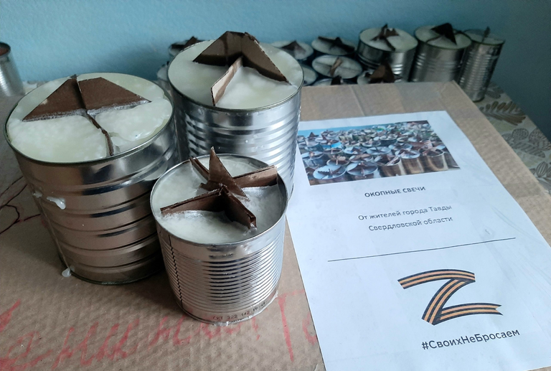
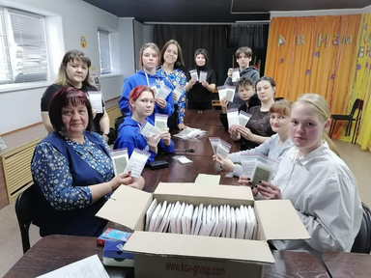
изготовление окопных свечей
сухой армейский душ

Slide 10
